Slide 1
Uberdrinks

Slide 2
SOMMAIRE
Le projet
Le programme
Module suiveur de ligne
Module bluetooth
Module détecteur d’obstacle
Planning
Conclusion

Slide 3
Présentation du projet
Présentation général
Utilité du projet
Intérêts

Slide 4
Module suiveur de ligne
Selon la valeur des différents capteurs le robot adapte sa trajectoire
Permet de détecter les intersections
Problèmes rencontrés
Solutions apportés
Résultat

Slide 5
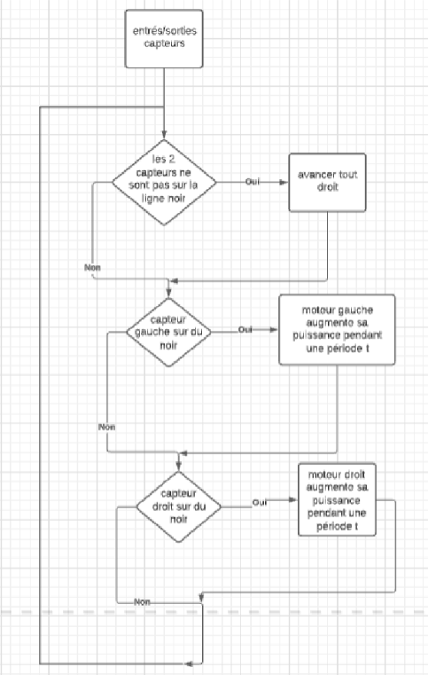
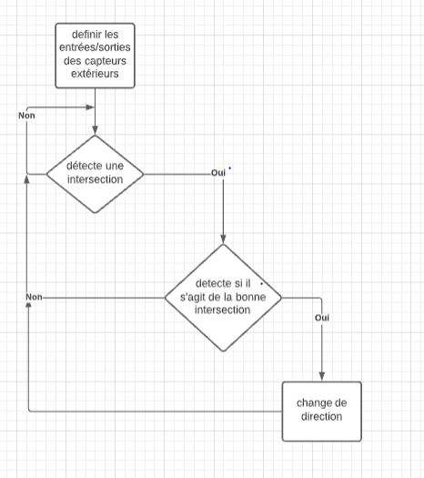

Slide 6
Module Bluetooth
Permet de faire fonctionner quand on le veut
Permet de choisir où le robot doit arrivé
Problèmes rencontrés
Solutions apporté
Résultats

Slide 7
Module détecteur d’obstacle
Permet au robot d’éviter les obstacle sur sa trajectoire
Problèmes rencontrés
Résultat

Slide 8
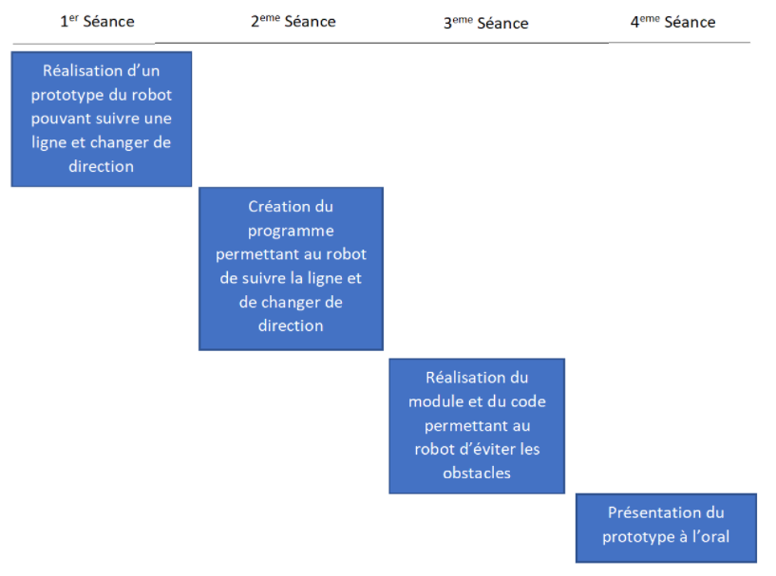
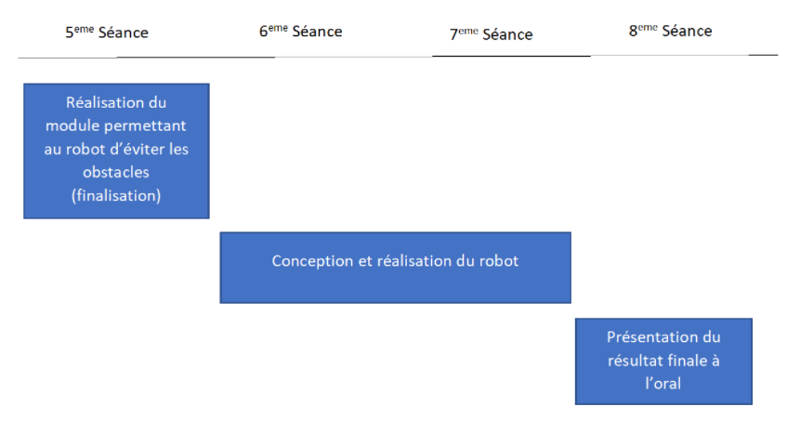
Planning

Slide 9
Conclusion
Projet qui peut s’avérer pratique au quotidien
Difficulté de les délais
Projet très enrichissant d’un point de vu personnel
Idées pour améliorer le projet

